Slide 1

Группа «Капельки»
МАДОУ Детский сад №26
«Пальчиковые игры – основа развития речи и мелкой моторики у дошкольников»
Free Powerpoint Templates

Slide 2
«Ум ребёнка находится на кончиках его пальцев».
В.А.Сухомлинский
«Движения руки всегда тесно связаны с речью и способствуют её развитию»
В.М.Бехтерев

Slide 3
Пальчиковые игры –
это общепринятое название занятий на развитие мелкой моторики у детей

Slide 4
Виды:
Игры-манипуляции
Сюжетно-пальчиковые упражнения
Пальчиковые упражнения в сочетании со звуковой гимнастикой
Пальчиковые кинезиологические упражнения
Пальчиковые упражнения в сочетании с самомассажем

Slide 5
Учёными была выявлена закономерность:
если развитие движений
пальцев соответствует возрасту,
то и речевое развитие
находится в пределах
нормы и наоборот.

Slide 6


Пальчиковые игры -
это открытие нашей народной педагогики

Slide 7
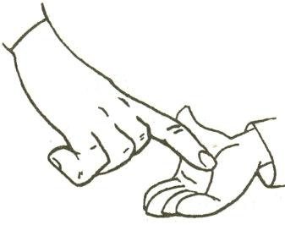
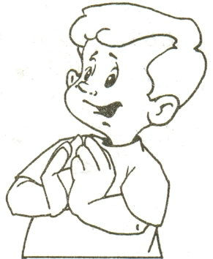
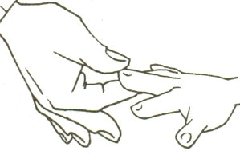
«Ладушки», «Сорока», «Этот пальчик» - первые игры, с которыми знакомится ребёнок. Они передаются из поколения в поколение не случайно – в них заложена вековая мудрость народа. Именно эти игры дают возможность устанавливать эмоциональный контакт между взрослым и ребёнком, развивать понимание обращённой речи, активизировать работу пальцев рук, что в свою очередь имеет важное значение для развития внимания, памяти, аналитического мышления , зрительного и слухового восприятия, зрительно – моторной интеграции. В том числе и речи, а в дальнейшем формированию письма.

Slide 8
Рекомендации для проведения этих занятий
После каждого упражнения необходимо расслаблять пальцы (потрясти кистями рук)
Пальцы нужно нагружать равномерно
Оказывает комплексное воздействие

Slide 9
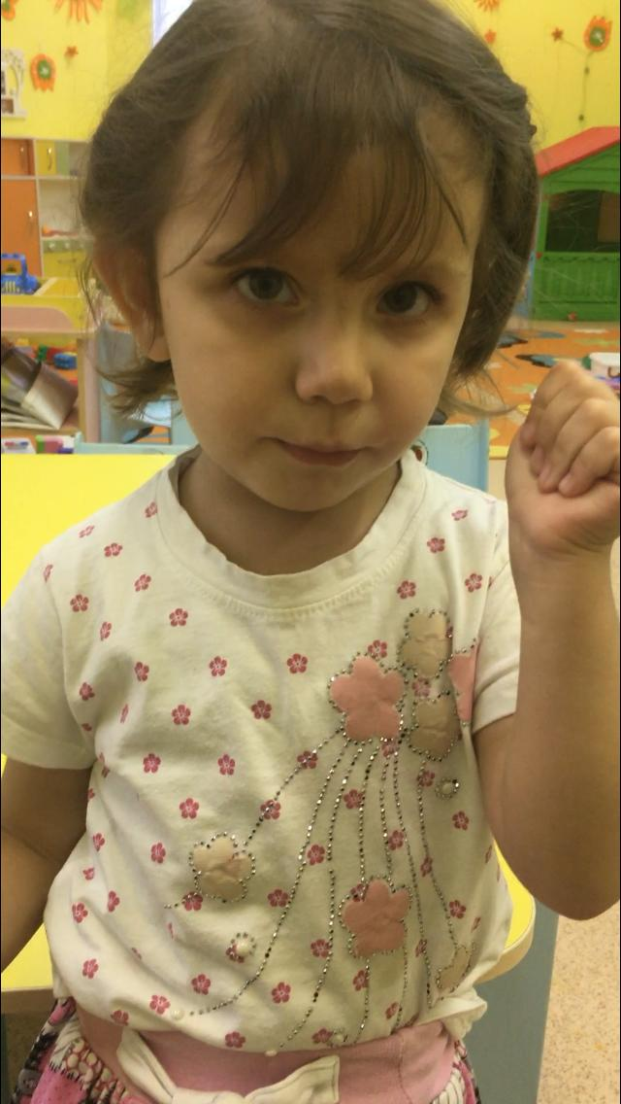
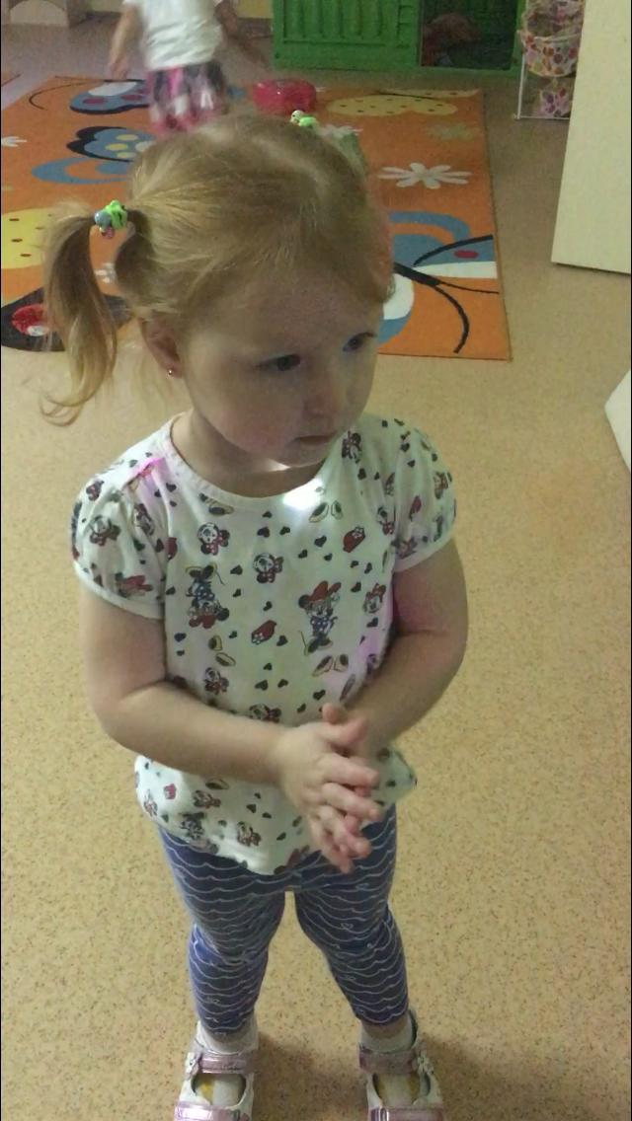
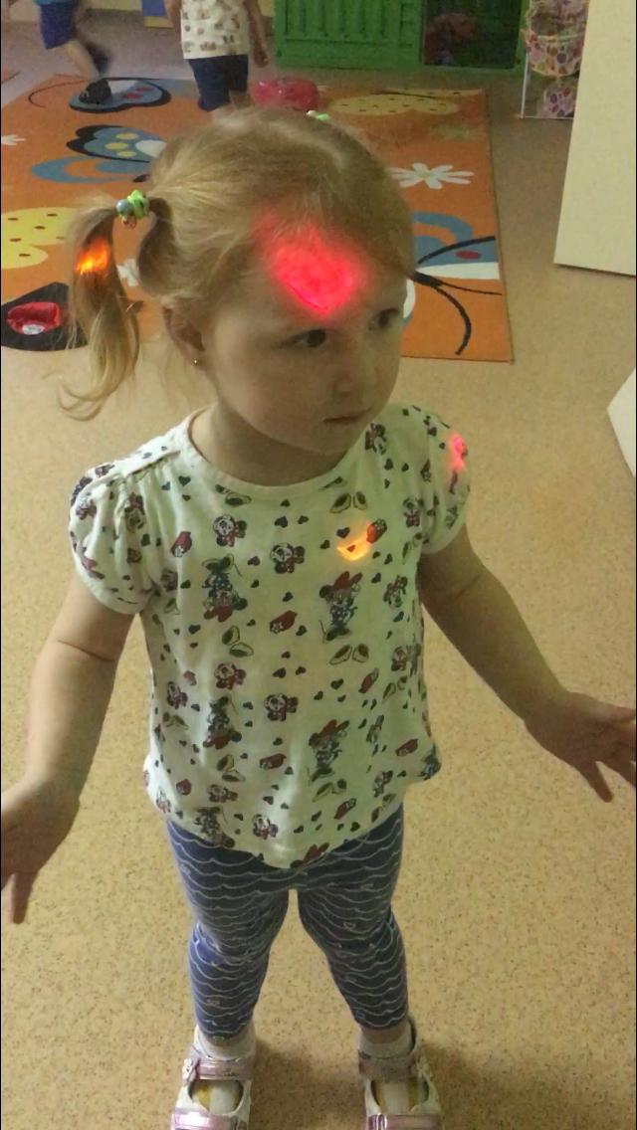
Сжимание – разжимание кулачков
Две весёлые лягушки
Ни минуты не сидят.
Ловко прыгают подружки,
Только брызги вверх летят.
Напряжение – расслабление пальцев
Наши пальчики сплетём
И соединим ладошки.
А потом как только можем
Крепко – накрепко сожмём.

Slide 10
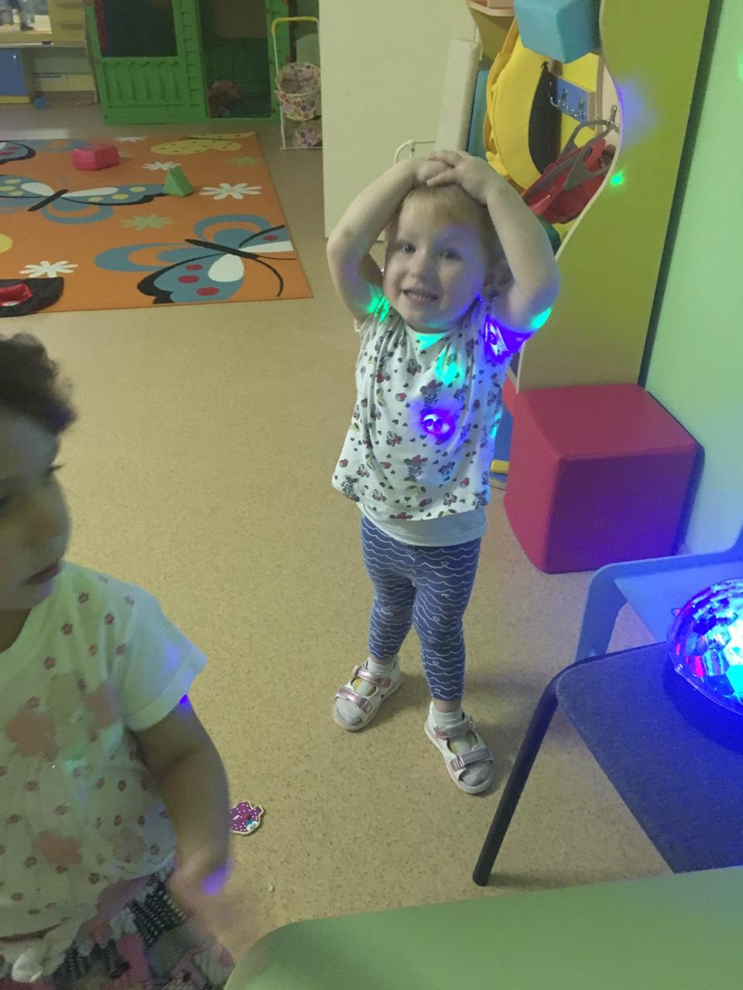
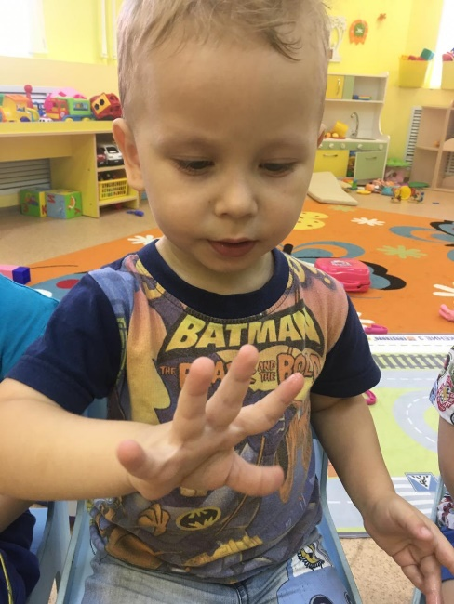
Потягивание
Мы наши пальчики сплели
И вытянули ручки.
Ну, а теперь мы от Земли
Отталкиваем тучки.
Сгибание – разгибание всех пальцев вместе и по очереди
Мы рисуем бегемота.
Кто желает поработать?
Каждый палец рвётся в бой
И кивает головой.

Slide 11
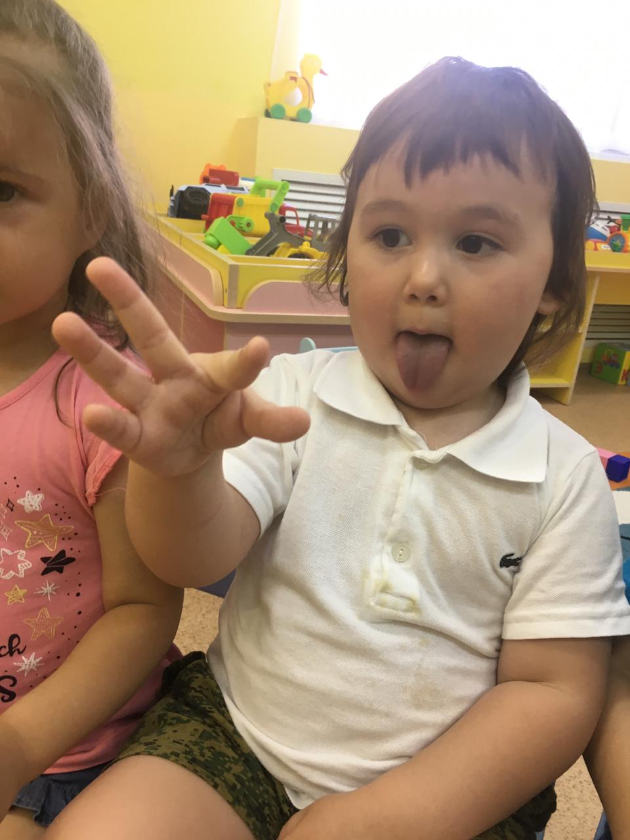
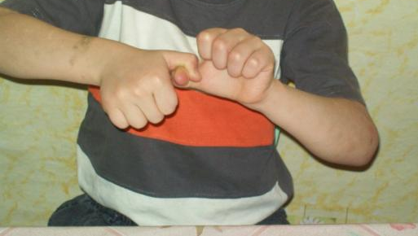
Разные движения пальцами.
Пара ножниц есть у нас,
Пригодятся нам не раз.
Кто из нас такой отважный,
Что разрежет лист бумажный.
Растягивание.
Тренируются весь день
И бороться им не лень.
Вот какие молодцы,
Настоящие борцы!

Slide 12
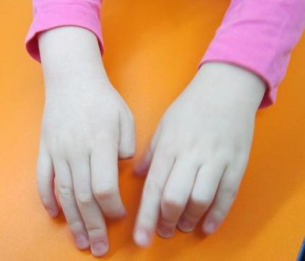
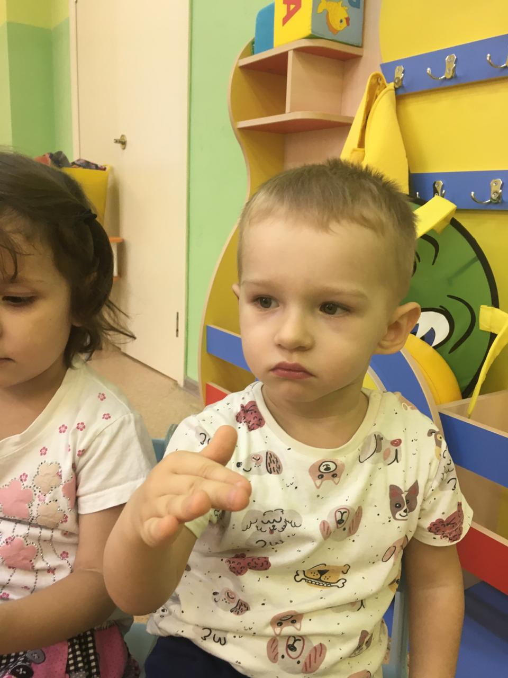
Упражнение для кончиков пальцев
Пальцы в гости приходили,
Тук, тук, тук – стучались в дверь.
Только дверь им не открыли:
Думали, там страшный зверь.
Вращение пальцами
Палец указательный
Умный и внимательный.
Занят делом постоянно.
Он – помощник капитана.

Slide 13
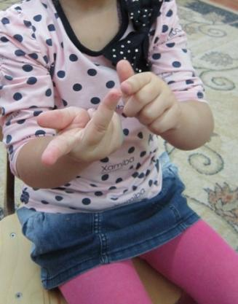
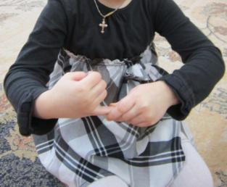
Касание подушечками пальцев соответствующей ладони
Средний палец – старший брат,
Он помочь братишкам рад.
Засучивши рукава,
Начал он колоть дрова.
Массаж пальцев
Долго – долго суп варился,
Котелок наш закоптился.
Будем мы его тереть,
Чтобы начал он блестеть.

Slide 14
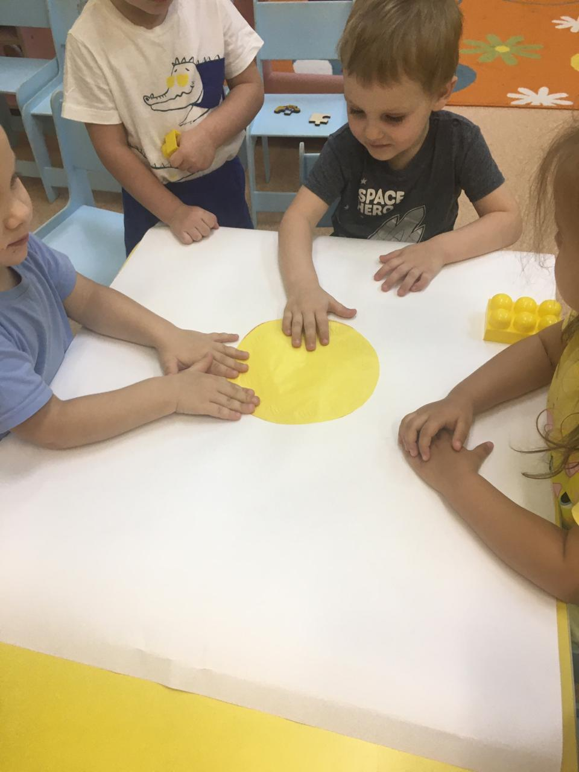
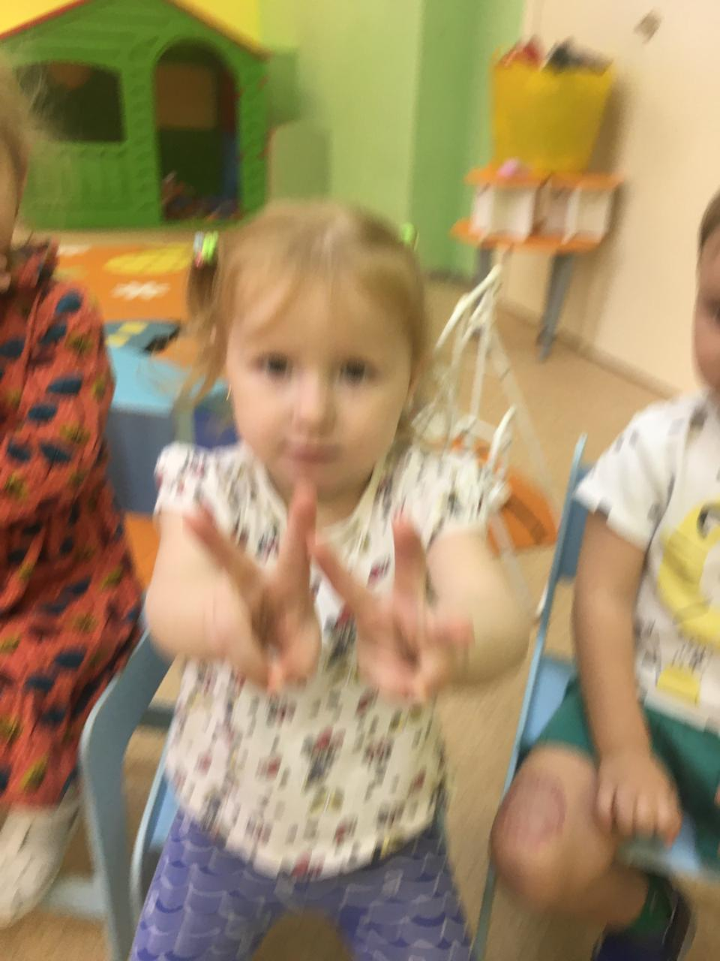
Гимнастика с учебными предметами
Мы ручку правильно берём,
Кладём на средний палец,
Теперь большим его прижмём,
А указательным ведём,
Чтобы она качалась.

Slide 15
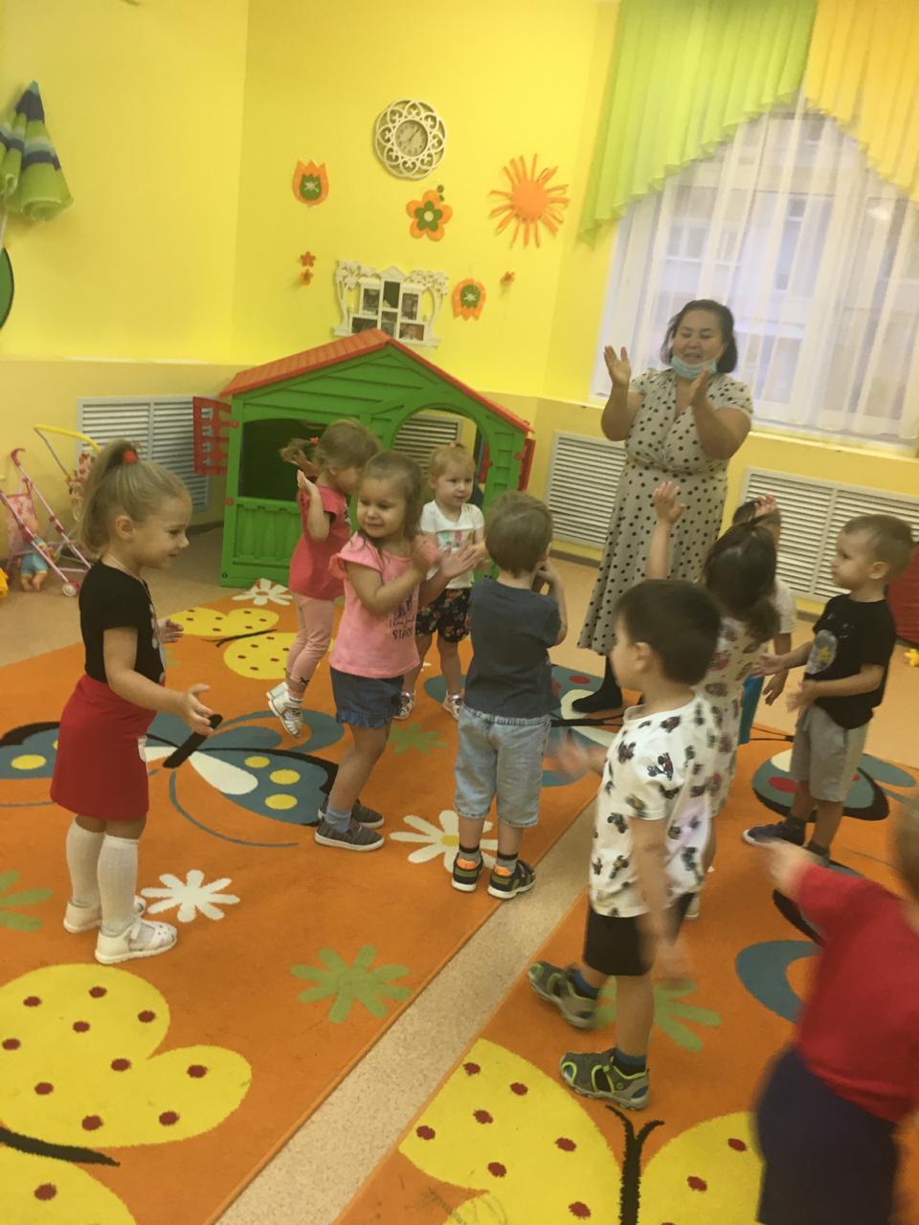
Благодарю за внимание!

